Slide 1
Senkron Sıralı / Ardışıl
Mantık Devreleri

Slide 2
Mantık Devreleri
DERS 12-17

Slide 3
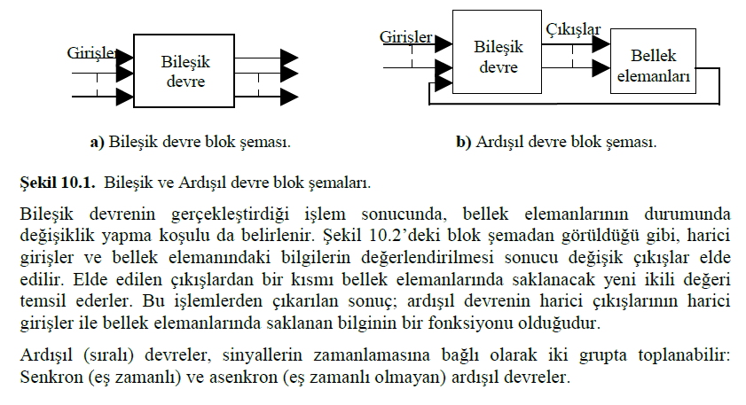
Giriş
Bilgi saklama yeteneğine sahip elemanlar olan belleklerde saklanan ikili bilgiler, sıralı
devrenin durumunu tanımlar. Harici girişlerden ikili bilgiler alan ardışıl devre, hariçten
aldığı ikili bilgi ile, bellek elemanlarının mevcut durumlarını birleştirerek çıkışta oluşacak
ikili değeri belirler.
Bileşik devrelere geri besleme ve zamanlama gibi olguların eklenmesiyle oluşan devrelere, ‘sıralı veya ardışıl lojik devreler’ denir (Şekil 10.1.a). Ardışıl devrelerde sıkca kullanılan bellek elemanları, bileşik devrelere bir geri besleme (feedback) yolu sağlayacak şekilde bağlanır (Şekil 10.1.b).

Slide 4
Senkron sıralı devrelerde, senkron calışma periyodik tetikleme sinyalleri (clock pulses) dizisi
ureten ana sinyal ureteci (master - clock generator) ile sağlanır.
Bellek elemanlarının girişinde tetikleme sinyalleri kullanan senkron sıralı devreler,
‘tetiklemeli (saatli) sıralı devreler’ (clocked sequential logic) olarak adlandırılır.
Kararsızlık probleminin oluşmadığı bu devrelerde, bellek elemanı olarak Flip-Flop devreleri
kullanılır.
Asenkron (eş zamanlı olmayan) sıralı devrelerde, çıkışın değişmesi giriş sinyallerinin bir
veya daha fazlasının değişmesine bağımlıdır. Giriş ve buna bağlı olarak çıkış durumu
herhangi bir anda etkilenebilir (değişebilir).
Ardışıl (Senkron) Devrelerin Analizi
Ardışıl devre, bileşiminde en az bir FF bulunduran, bunun otesinde giriş-cıkış durumunu
belirleyen bileşik devreler (lojik kapılar) iceren duzeneklerdir. Ardışıl devrelerin davranışı;
girişlerine, cıkışlarına ve mevcut durum ile alabilecekleri gelecek durumlara gore belirlenir.
Ardışıl bir devrenin analizi; girişlerin, cıkışların ve iş sırası tablosu veya şemasının elde
edilmesi şeklinde gercekleştirilir.

Slide 5
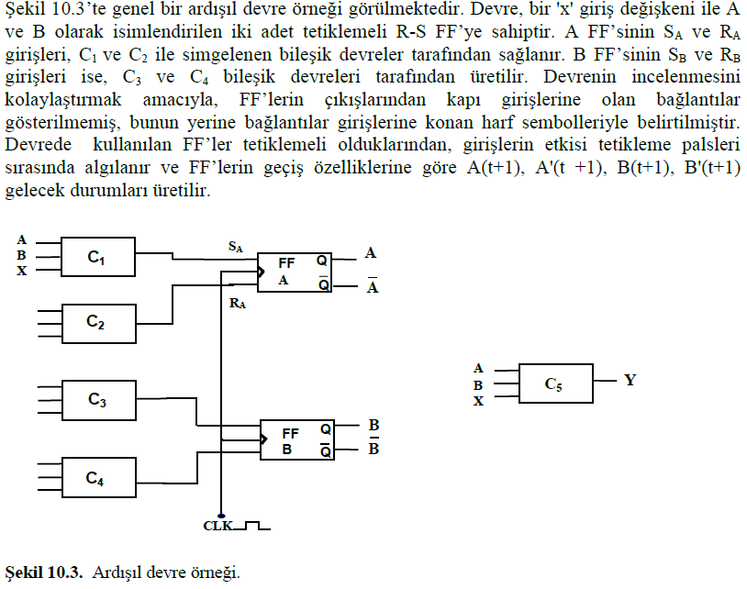
Ardışıl devrelerin davranışını tanımlayan boolean ifadeleri yazılabilir. Ancak, bu ifadelerin
doğrudan veya dolaylı olarak gerekli zaman sırasını icermesi gerekir. Ardışıl devreyi analiz
etmek icin, tetiklemeli ardışıl devreye bir ornek vererek ardışıl devrelerin davranışlarını
acıklayan ceşitli yontemleri inceleyelim.

Slide 6
Bir ardışıl devrenin analizi üç değişik yöntemle yapılabilir:
ί- Durum Geçiş Şeması Yöntemi,
ίί- Durum Geçiş Tablosu Yöntemi,
ίίί- Durum Denklemleri Yöntemi,
Bu yöntemleri sırası ile açıklayalım.
1. Durum Geçiş Şeması Yöntemi
Durum geciş şeması yontemi; ardışıl devrenin sozel anlatımını en iyi yansıtan, mevcut
durum-gelecek durum ilişkisini gorsel bicimde sergileyen bir yontemdir. Bu yontemde,
devrenin her durumu bir daireyle, durumlar arasındaki gecişler ise daireleri birbirine
bağlayan yonlu oklar ile gosterilir. Her dairenin icindeki ikili sayı, dairenin temsil ettiği
durumu tanımlar. Gecişleri gosteren oklar uzerine ise soz konusu durum gecişinin hangi
girdilerle gercekleştiği ve cıktının ne olduğu yazılır. Bu gosterim icin kesme işareti (/)
kullanılır ve bu kesme işaretinin soluna girdiler, sağına ise cıktılar yazılır. Bir durum
değişikliği soz konusu değil ise, durum geciş oku başladığı noktaya döner.

Slide 7
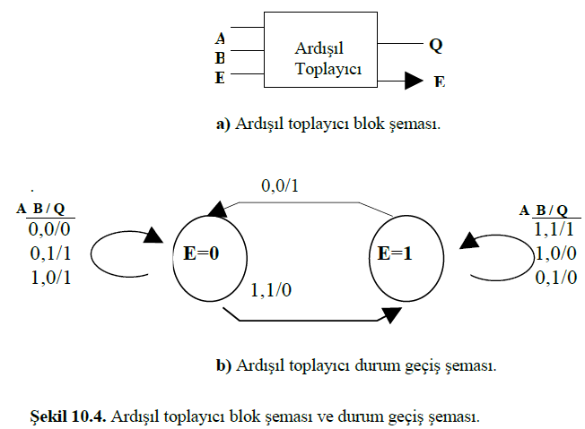

Slide 17
DİNLEDİĞİNİZ İÇİN TEŞEKKÜR EDERİZ

